Slide 1

世間を騒がせたコロナウイルス
未接種者の視点からの分析
ワクチンの効果・意義・疑問点
山中 一輝

Slide 2
導入
問題提起
有名人のコロナ関連の死亡報道やテレビ映像がワクチン接種を促す風潮を広げており、 親の声や職場の環境もあり、副作用への心理的な障壁が存在します。 この中で、情報の信頼性や自身の健康への不安が絡み私はワクチンを打つことに躊躇してきました。 特に高齢者は、多くの人がコロナ感染により亡くなっている現実を認識し、その影響からくる不安感が強調されています。
目的
科学的かつ客観的な情報提供を通じて、両者が正確で信頼性のある情報を得て、 意思決定を行えるようにすることが、ポートフォリオの目的です。
2

Slide 3
目次
コロナウイルスについて ………………………………………………………………………………………………… P.4
コロナウイルスとは
流行波とワクチン接種回数や種類
私が感じる未接種者の理由と調査データの収集 ………………………………………………………… P.6
未接種者の私視点から見るワクチンとは
未接種者のアンケートや調査データの収集
コロナウイルスによる感染者と接種者の動向分析 …………………………………………………… P.8
分析1・国内感染者数の推移：年齢別
分析2・国内接種者数の推移：年齢別
分析3・国内接種者数の推移：男女別
都道府県と年別のワクチン接種回数 …………………………………………………………………………… P.11
都道府県別の感染者数の散布図
国内のワクチン接種率（1回〜7回）最小と最大
現在の世界的な状況 ………………………………………………………………………………………………………… P.14
世界の累積感染者数
世界のワクチン接種率
まとめ …………………………………………………………………………………………………………………………………… P.16
解決策と展望① …………………………………………………………………………………………………………………… P.17
解決策と展望② …………………………………………………………………………………………………………………… P.18
解決策と展望③ …………………………………………………………………………………………………………………… P.19
参考文献 ……………………………………………………………………………………………………………………………… P.20

Slide 4

コロナウイルスについて
コロナウイルスとは
コロナウイルスは2019年末に中国で初めて確認され、その後世界的な大流行を引き起こしました。
このウイルスは、呼吸器症状を引き起こすことがあり、感染者急増に伴い、健康や経済、
社会に深刻な影響を与えました。
ワクチン接種や感染予防対策が行われていますが、ワクチンの効果については様々な視点からの
疑問や検証が存在し、日本ではゼロコロナを目指すよりも、「コロナとどう向き合うか」にシフトしつつある。
今後の感染症対策に向けた展望を考える重要性があります。
4

Slide 5


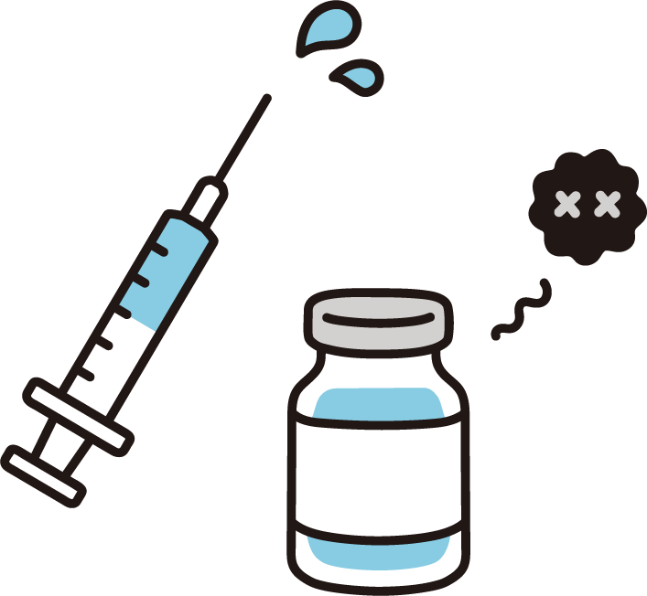
流行波とワクチン接種回数やワクチンの種類
流行波
ワクチン接種回数
ワクチンの種類
2020年3月：第1波
2020年7月：第2波
2020年12月：第3波
2021年7月：第5波
2022年1月：第6波
2022年3月：第4波
2022年7月：第7波
2023年1月：第8波
2023年9月：第9波
現在、日本国内では新型コロナワクチンの接種が1回目から7回目の接種が行われています。
日本で現在使用されている新型コロナウイルスのワクチンは以下の4つです
2021年2月 : 1回目接種開始 2021年3月 : 2回目接種開始 2021年12月 : 3回目接種開始
2022年5月 ：4回目接種開始 2022年10月：5回目接種開始 2023年1月 ：6回目接種開始 2023年3月 ：7回目接種開始
ファイザー社のワクチン
モデルナ社のワクチン
武田薬品のワクチン
オミクロン株
5

Slide 6
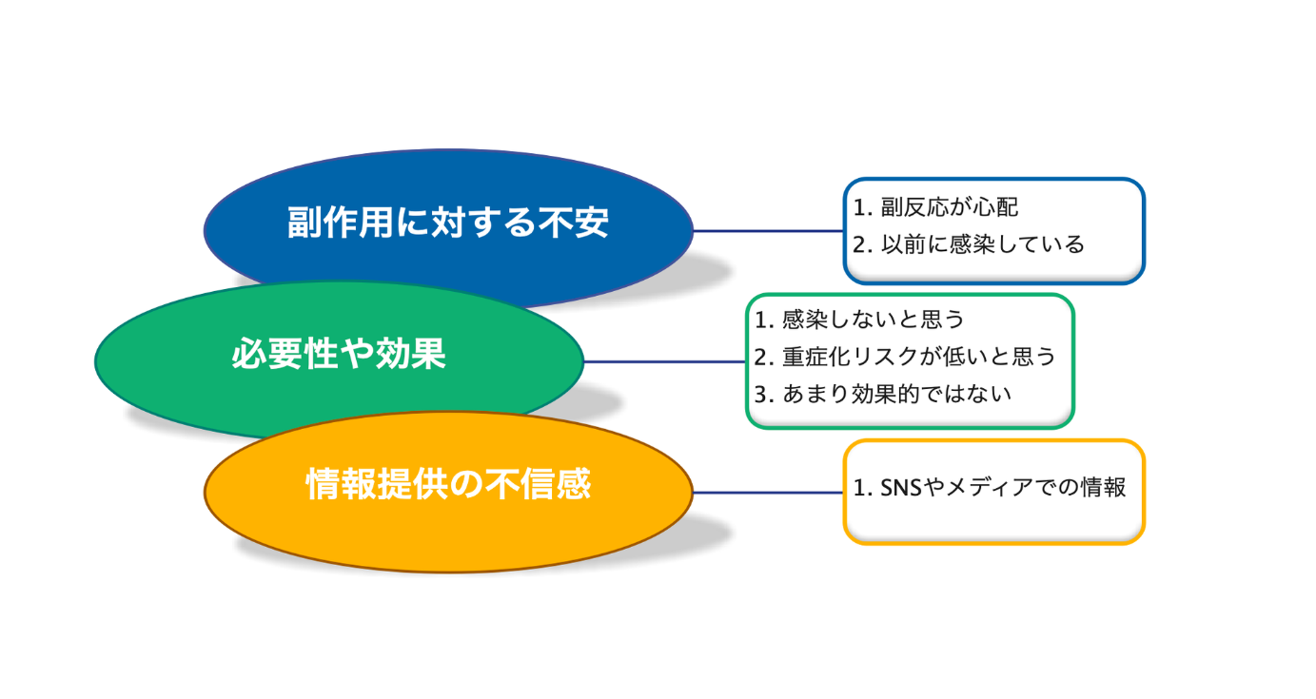

私が感じる未接種者の理由と調査データの収集
未接種者の私視点から見るワクチンとは
6

Slide 7
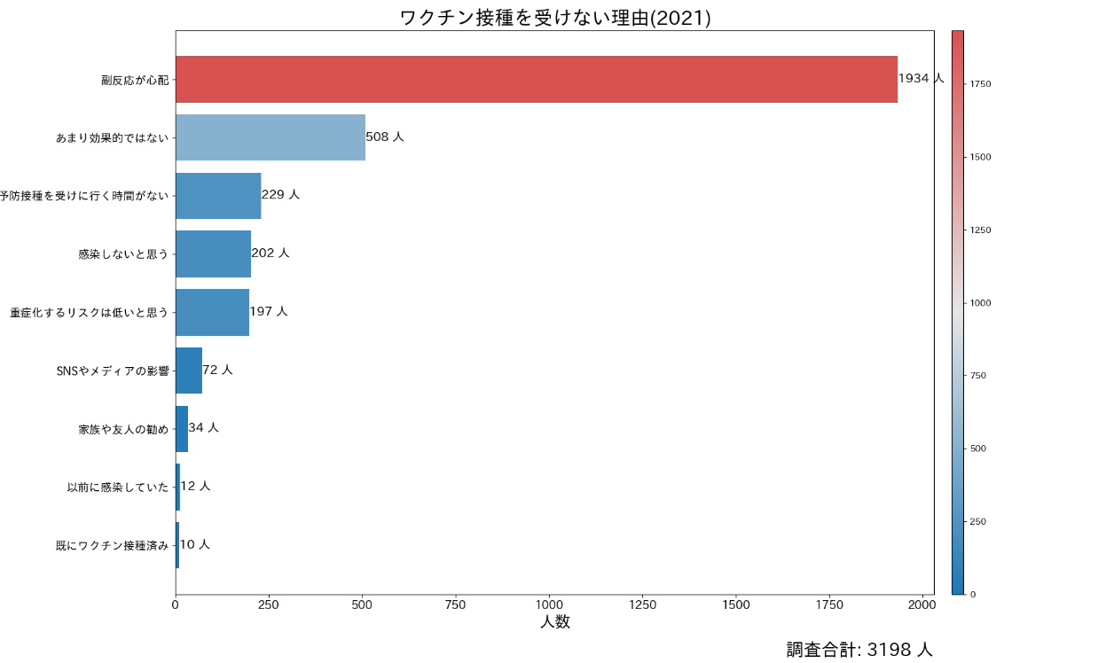
未接種者のアンケートや調査データの収集
7

Slide 8
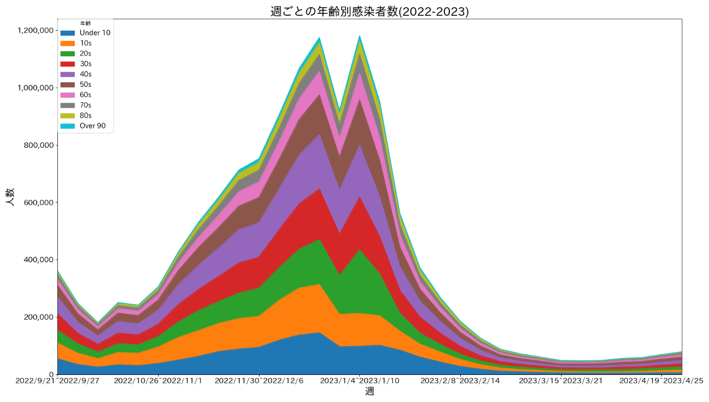
コロナウイルスによる感染者と接種者の動向分析
分析1・国内感染者数の推移：年齢別
年齢別の感染者数：
10代から40代の年齢層が感染者数の主要なグループである可能性があることがわかる。
高齢者の感染状況：
全体的には若年層に比べて感染者数が低い傾向が見られる。60代以上の年齢層では感染者数が比較的少ない。
相対的に低い割合で、対策が比較的効果的である可能性がある。
8

Slide 9
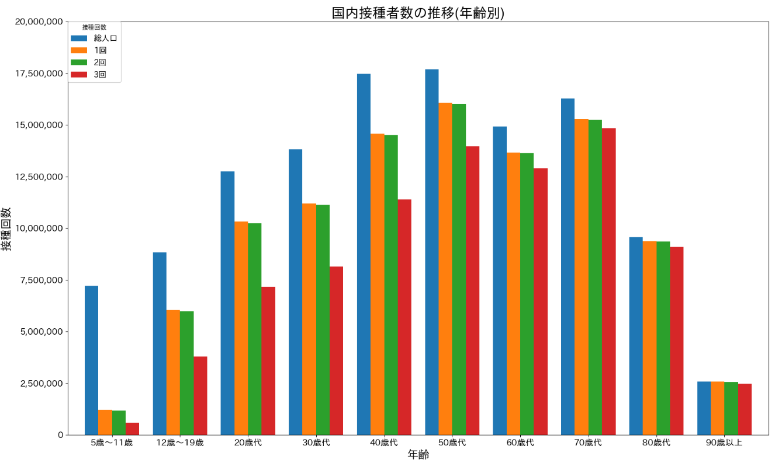
分析2・国内接種者数の推移：年齢別
低い接種率の年齢層：
5歳～11歳や12歳～19歳の年齢層では、1回目や2回目の接種率が低めで、3回目の接種率もそれほど高くありません。
3回目の接種率の変動：
3回目の接種率は1回目や2回目よりも低い傾向がありますが、年齢層によってその差が大きく変動しています。特に40歳代や50歳代での差が顕著です。
9

Slide 10
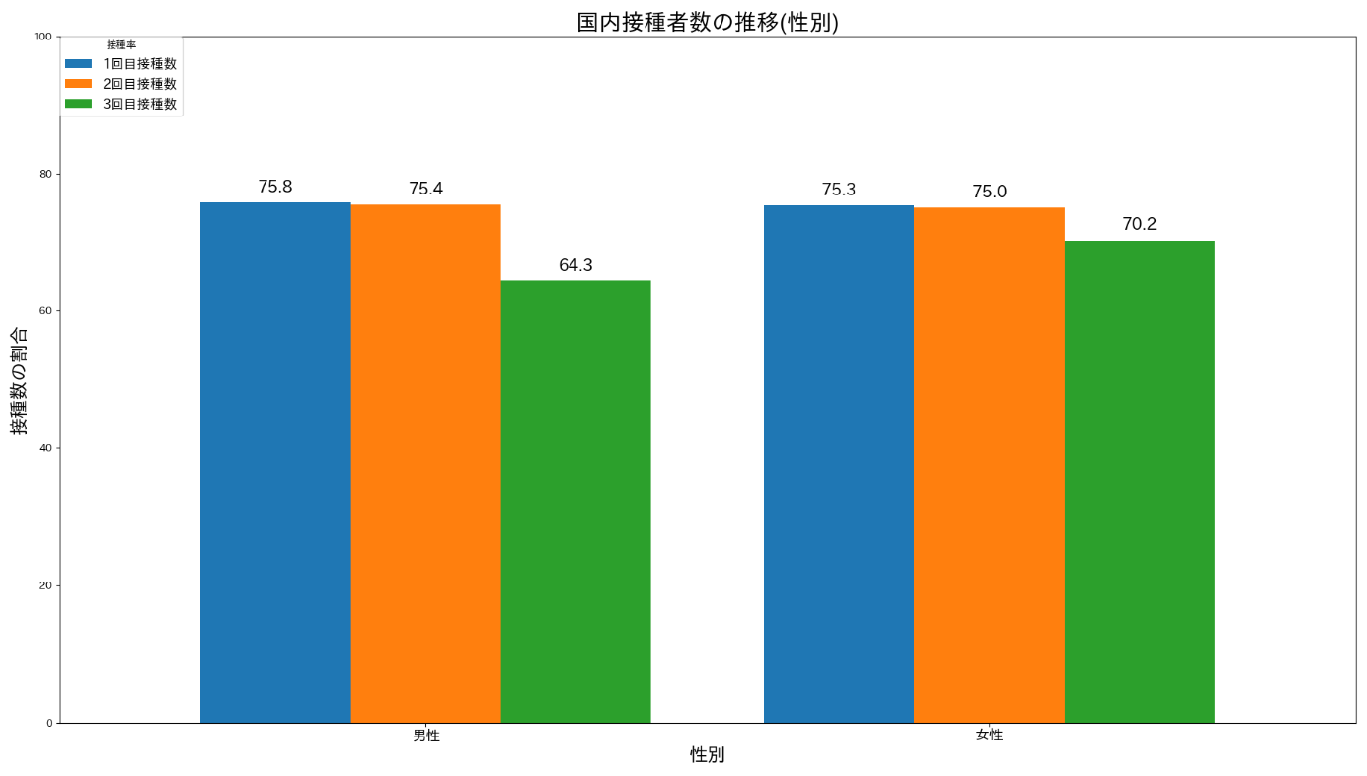
分析3・国内接種者数の推移：男女別
男女別接種率にわずかな差異：
1回目および2回目の接種数では男女ともに高い水準で、3回目の接種数でも男性は64.31%、女性は70.22%といずれも高い数字を示しています。
全体的に高いワクチン接種率が見られ、男女差は比較的小さいと言える。
10

Slide 11
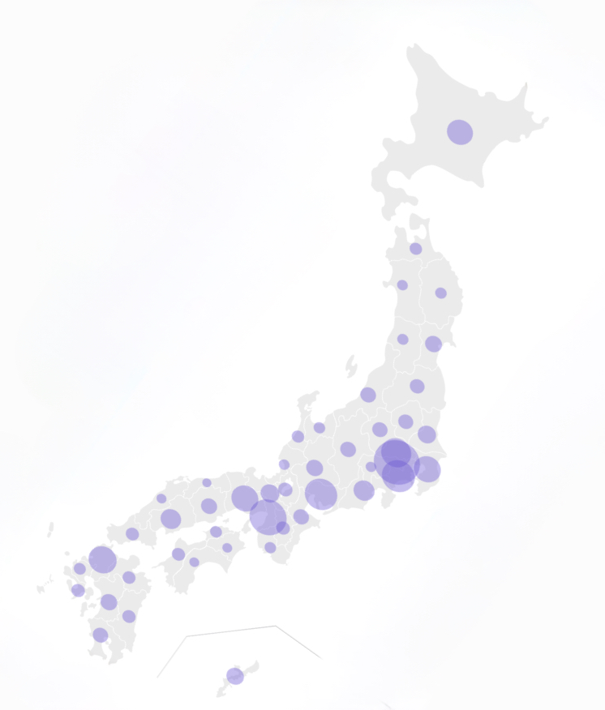
都道府県と年別のワクチン接種回数
都道府県の感染者数の散布図
都市部と地方の違い：
大都市圏では感染者数が非常に多い傾向があります。これは人口密度が高く、人の移動が頻繁に行われる都市部の特徴が反映されています。
感染者数の少ない都道府県：
一方で、鳥取県や島根県、香川県などは感染者数が比較的少ないです。これは地域の特性や取り組まれている対策の影響があるかもしれません。
新型コロナウイルスの感染状況
(2020~2023)
日本国内における感染リスクは各地域と外部の「人の移動」に関係していると推論されます。
これらの地域では、人口密度が低いことや地理的な条件などが影響して感染者数が比較的抑えられている可能性があります。
11

Slide 12
国内のワクチン接種率 (1回〜7回）最小と最大
 | 1回目接種率 | 2回目接種率 | 3回目接種率 | 4回目接種率 | 5回目接種率 | 6回目接種率 | 7回目接種率
1 | 秋田県 88.06% | 秋田県 87.20% | 秋田県 79.16% | 秋田県 62.83% | 秋田県 41.32% | 岩手県 28.08% | 新潟県 17.43%
2 | 山形県 86.95% | 山形県 86.26% | 山形県 76.99% | 岩手県 59.69% | 山形県 39.35% | 秋田県 27.60% | 岩手県 17.39%
3 | 青森県 86.90% | 青森県 85.96% | 岩手県 76.31% | 山形県 59.01% | 岩手県 39.25% | 山形県 27.17% | 山形県 16.16%
45 | 福岡県 78.46% | 愛知県 76.84% | 福岡県 63.58% | 愛知県 40.10% | 大阪府 24.99% | 東京都 15.99% | 大阪府 9.81%
46 | 大阪府 76.54% | 大阪府 75.65% | 大阪府 60.86% | 大阪府 39.27% | 愛知県 23.54% | 愛知県 14.56% | 愛知県 8.56%
47 | 沖縄県 70.18% | 沖縄県 68.88% | 沖縄県 50.67% | 沖縄県 30.01% | 沖縄県 17.32% | 沖縄県 9.92% | 沖縄県 4.60%
ワクチン接種率の差異：
接種率が最も高いのは秋田県で、最も低いのは沖縄県です。 これらのデータから、特に沖縄県では他の都道府県と比較して接種率が低いことが目立ちます。
接種回数が増えるごとに接種率が著しく低下している傾向が明らかです。
〜
ワクチン接種の重要性に対する認識の変化、接種への疲れや不安？
さまざまな要因によるものかもしれません。
12

Slide 13
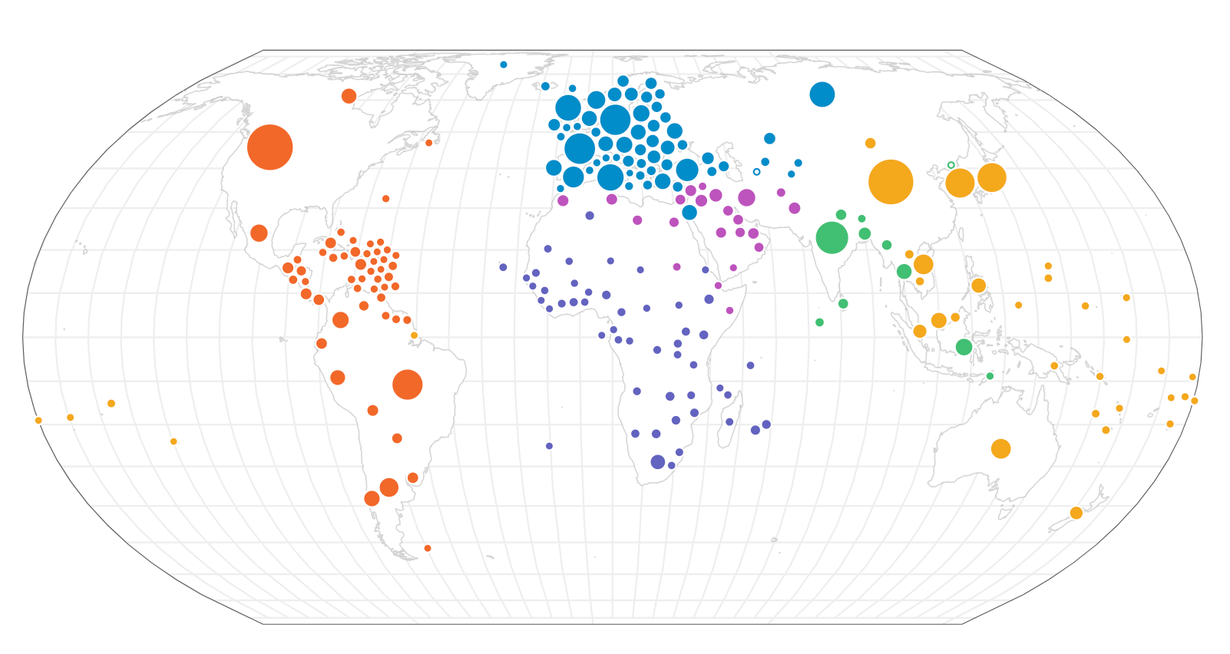
現在の世界的な状況
世界の累積感染者数
WHOで累積確認された新型コロナウイルス感染者数(2023)
感染症症例数の地域差：
日本の感染者数は世界の中では上位に位置していますが、アメリカ合衆国や中国、インドなどの大国に比べるとやや低い水準です。 これらの国や地域でも感染が拡大していることが示唆されます。
これは各国や地域の対策や人口密度、医療インフラなどが影響している可能性があります。
※世界中で763億6652万202人の感染者が報告されています。
13

Slide 14
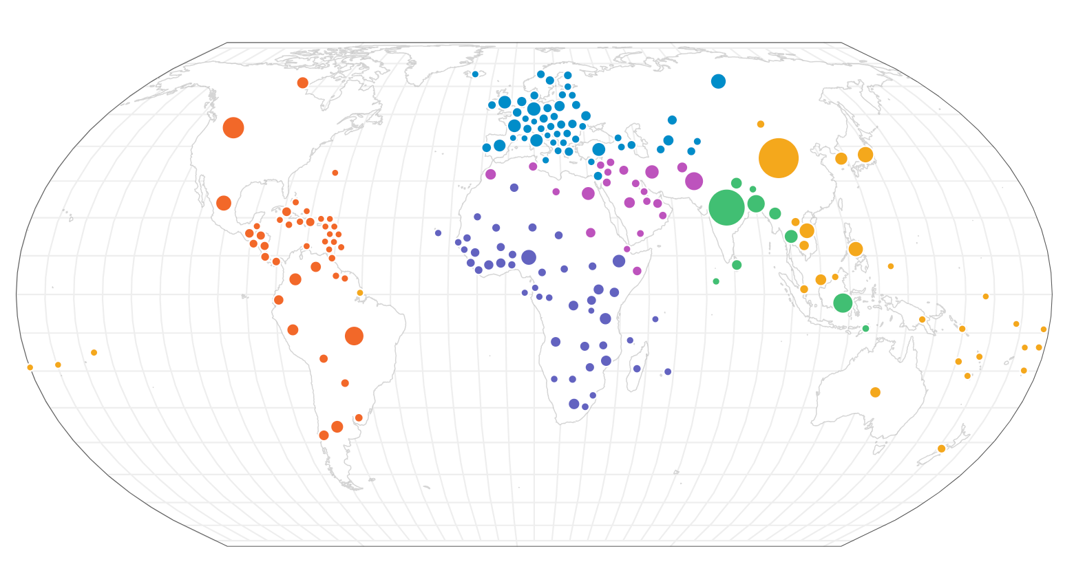
世界のワクチン接種率
ワクチンを少なくとも1回接種した人(2023)
感染者数と接種率の関連：
一部の感染者数が多い国々は、ワクチン接種率も高い傾向があります。一方で、感染者数が多い中でもまだワクチン接種率が低い国も見られます。これはワクチン普及の進捗が国によって異なることを示唆しています。
他国との比較：
比較すると、中国、インド、アメリカなど一部の国は非常に高いワクチン接種率を達成しています。日本よりもはるかに高い水準にあり、ワクチンの供給や接種体制が他国に比べて進捗が異なることが影響しています。
※ワクチンを一回のみ接種された総人口の割合 67％ ※追加接種した総人口の割合 32％
14

Slide 15
まとめ
全国と比べても日本はワクチンへの躊躇は依然として高く、主な理由はワクチンの有効性に対する疑念や副反応への不安でした。
各都道府県では接種率が段階的に減少しており、一般的に1回目の接種率が高く、追加の接種回数が進むにつれて低下していました。
高齢者層では感染者数とワクチン接種率が逆相関で、高い接種率がある一方で感染者数が低いことが示唆されます。一方で、若い世代では感染者数が相対的に高く、ワクチン接種率が低い傾向が見られます。
総じて、高齢化が進んで高齢者同士のコミュニティが活発な地域は接種率が高く、高齢者へのワクチン接種が進む一方で、若年層の感染リスクが残るという相対的な状況が見受けられる。
日本の感染者数は世界的にも上位に位置し、一部の感染者数が多い国々はワクチン接種率が高い傾向がありますが、感染者数が多い中でまだワクチン接種率が低い国も見受けられます。ワクチンの効果や意義に対する理解を深め、疑問点を解明していくことが重要です。
※ワクチン接種は個人の選択であり、接種は強制ではなく、本人の意思に基づくべき。
感染者と非感染者の間で、リスク認識はリスク行動に影響を与える重要な要素であり、リスク認識が低い人はリスク行動を取るか、予防行動を減らす傾向があることを覚えておくことが重要です。
若者は通常健康で、新型コロナウイルス感染症に感染しても軽度の症状で済むことが多く、これがコロナウイルス感染症の蔓延に重大な影響を与える可能性があります。
したがって、リスク認識が乏しいためにワクチン接種を拒否する傾向にあると考えられる。
15

Slide 16
解決策と展望①
全国で見てもワクチンへの躊躇は依然として高く、主な理由はワクチンの有効性に対する疑念や副反応への不安でした。
各都道府県では接種率が段階的に減少しており、一般的に1回目の接種率が高く、追加の接種回数が進むにつれて低下していました。
理由
1回目の接種後に副反応が起こったことで、2回目の接種を避ける
ワクチンを打った人でも重症化する可能性がある
感染者数や重症者数が減少したことで、ワクチンの必要性がなくなる
手段
副反応が起こる場合は医療機関に相談し、ワクチンは感染や重症化を予防する効果が高いが、100%ではないため、感染予防の対策を続ける。
感染者数や重症者数が減少しても、ワクチンの接種や感染予防の対策を緩めないこと
16

Slide 17
解決策と展望②
高齢者層では感染者数とワクチン接種率が逆相関で、高い接種率がある一方で感染者数が低いことが示唆されます。一方で、若い世代では感染者数が相対的に高く、ワクチン接種率が低い傾向が見られます。
総じて、高齢化が進んで高齢者同士のコミュニティが活発な地域は接種率が高く、高齢者へのワクチン接種が進む一方で、若年層の感染リスクが残るという相対的な状況が見受けられる。
理由
高齢者層はワクチンの効果や社会的な活動差、理解の差が影響している可能性がある
接種率を考察すると、高齢者が多い秋田県、山形県、岩手県が特に目立つP.12
若年層はワクチンの接種を拒否や優先しないか、社会的な活動や交流が多く、感染の機会が多いことが影響していると考えられる
手段
正確な情報を広く発信し、ワクチンの安全性や効果に関する誤解や不安を取り除くための啓発活動が必要です。
ワクチンのメリットやインセンティブに焦点を当て、関心と動機付けを促進することも大切です。
17

Slide 18
解決策と展望③
日本の感染者数は世界的にも上位に位置し、一部の感染者数が多い国々はワクチン接種率が高い傾向がありますが、感染者数が多い中でまだワクチン接種率が低い国も見受けられます。ワクチンの効果や意義に対する理解を深め、疑問点を解明していくことが重要です。
理由
日本の感染者数上位の要因は、検査の実施や報告の透明性、人口密度、行動パターン、ウイルスの変異などが影響を与えている
ワクチン供給と分配の差異、国内の接種戦略の違い、国内のワクチンへの信頼性と認識の違い、政治的・経済的な要因などが影響している
手段
検査と報告の強化により感染拡大リスクを低減し、効果的なワクチン接種戦略、信頼性と認識の向上を組み合わせ、包括的で継続的な対策を実施することが感染抑制できる。 各国が効果や意義に対する理解を深め、課題を解明することが重要であり、ワクチンに関する正確な情報を提供するためには更なる努力が必要です。
18

Slide 19
参考文献
未接種者のアンケートや調査データの収集 Vaccines | Free Full-Text | COVID-19 Vaccine Hesitancy and Its Associated Factors in Japan https://jacsis-study.jp/about/
分析1・国内感染者数の推移：年齢別 https://covid19.mhlw.go.jp/extensions/public/index.html
分析2・国内接種者数の推移：年齢別
https://www.kantei.go.jp/jp/content/nenreikaikyubetsu-vaccination_data.pdf
分析3・国内接種者数の推移：男女別
https://info.vrs.digital.go.jp/dashboard
都道府県の感染者数の散布図
https://www.asahi.com/special/corona/
国内のワクチン接種率 (1回〜7回）最小と最大 https://www3.nhk.or.jp/news/special/coronavirus/vaccine/progress/
世界の累積感染者数
https://data.who.int/dashboards/covid19/cases?n=c
世界のワクチン接種率 https://data.who.int/dashboards/covid19/vaccines?n=c https://ourworldindata.org/covid-vaccinations
19

Slide 20

ご清聴ありがとうございました。
kzkinstag@gmail.com

